Slide 1
Обучающий Wordle
Выполнил: Ташкараев Руслан

Slide 2
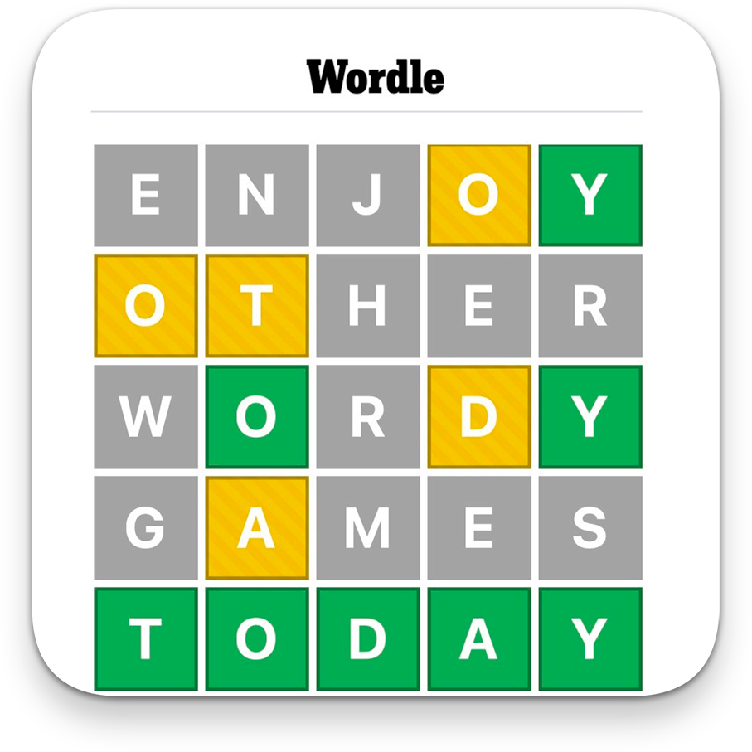
Что такое Wordle?
Wordle - непростая игра, в которой нужно угадать определенное слово за 6 попыток. Буквы подсвечиваются определенным цветом в зависимости от того, угадал пользователь или нет.

Slide 3
Цель проекта и идея игры
Основная цель проекта — создать интерактивную и удобную версию игры Wordle на платформе PyQt. Игра позволяет пользователям угадывать слова за меньшее количество ходов, что развивает логику и словарный запас.

Slide 4
Значимость английского языка
Сейчас в нашей жизни английский находится практически везде, в том числе и в программировании. Поэтому игра будет полезна и для изучения языка в этой сфере.

Slide 5
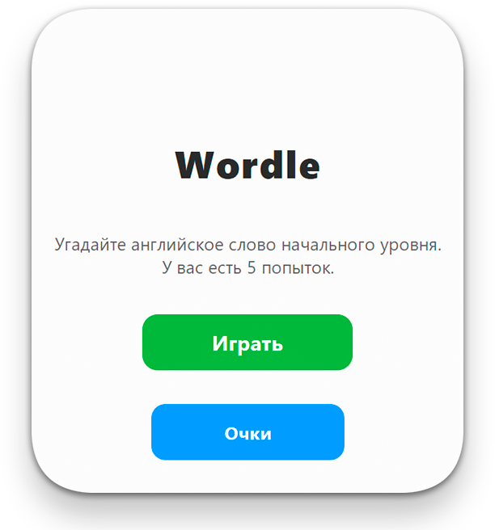
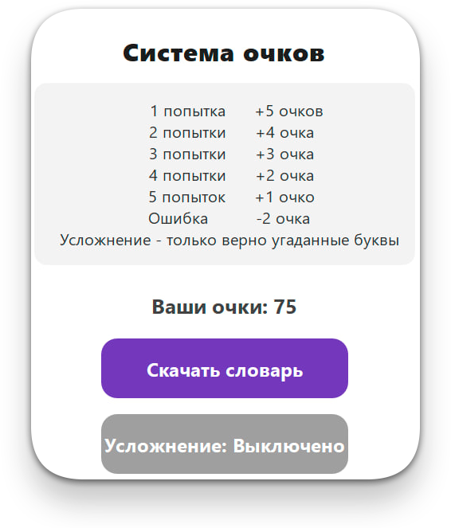
Интерфейс: стартовое окно

Slide 6
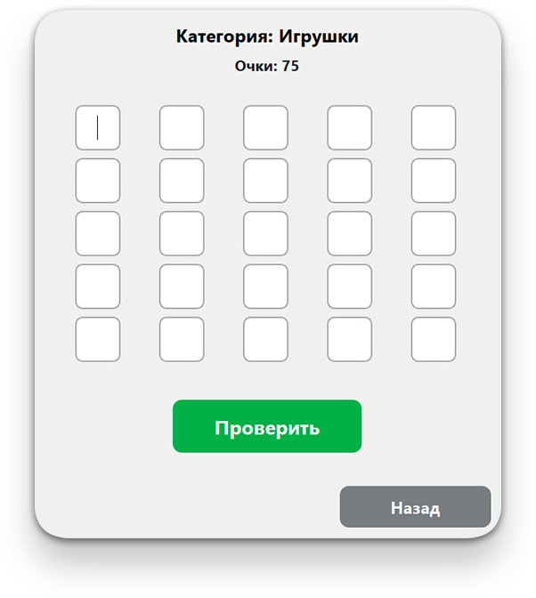
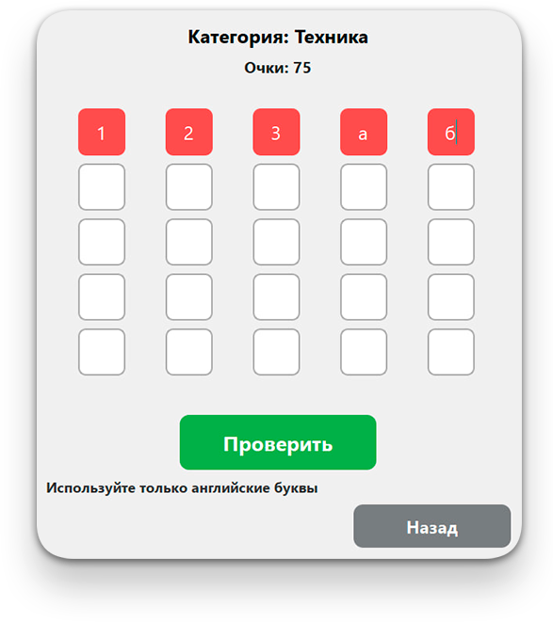
Интерфейс: игровое окно

Slide 7
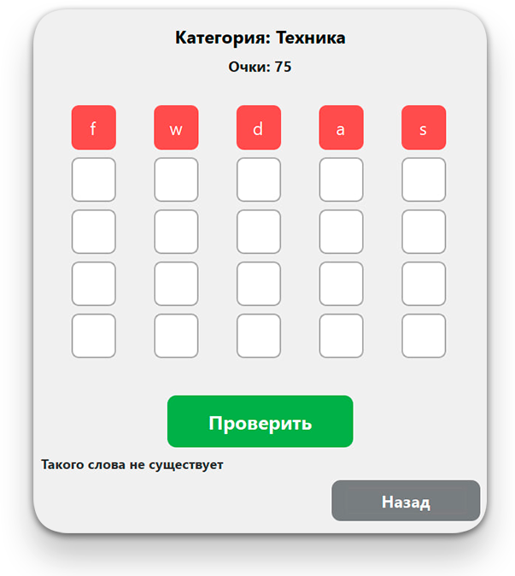
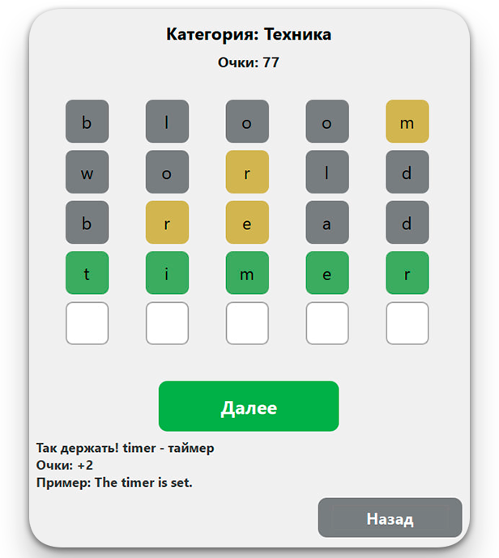
Интерфейс: игровое окно

Slide 8
Уникальность
• Уменьшенное количество полей для повышения интереса
• Обучающий формат
• Рейтинговая система
• Возможность скачать файл со словами
• Усложненный режим

Slide 9
Возможности расширения
• Расширение списка слов
• Добавление новых уровней сложности с большим количеством букв
• Добавление новых усложнений
• Поддержка других языков

Slide 10
Выводы
Все поставленные цели и задачи выполнены. Игра соответсвует изначальной задумке и выполняет все необходимые функции.

